Slide 1
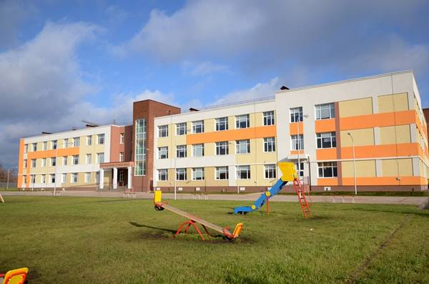

Скоро в школу
МБОУ «Средняя общеобразовательная школа №25 им.70-летия нефти Татарстана»
г. Альметьевск

Slide 2
Режим дня первоклассника
I половина дня
- завтрак
- уроки
- динамическая пауза
II половина дня
- прогулка
- обед
- кружки по интересам
- саморазвитие (настольные игры, кроссворды, ребусы и др.)

Slide 3
Обязательные учебные предметы
Литературное чтение
Русский язык
Родной язык
Литературное чтение на родном языке
Математика
Окружающий мир
Изобразительное искусство
Музыка
Технология
Физическая культура

Slide 4


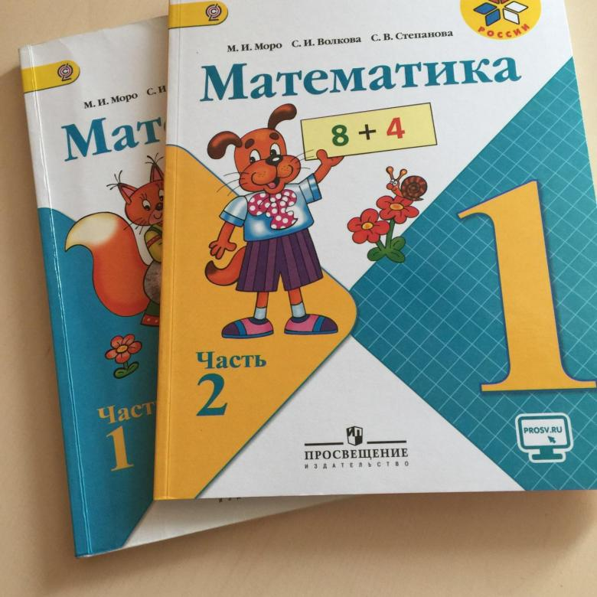
Учебно-методические комплекты
Планета Знаний
Перспектива Школа России

Slide 5
Соберем ребенка в школу
ФОРМА
Школьная:
- бордовая жилетка
- пастельных тонов блузка/рубашка
- черного/тёмно-синего цвета юбка/брюки
Сменная обувь – классические туфли
Спортивная:
- футболка (цвет выбирает класс)
- темные шорты/трико
- кроссовки со светлой подошвой
Ритмика
- белая футболка
- шорты черные (мальчики)
гимнастический костюм черный (девочки)
- белые чешки

Slide 6
При выборе ранца следует обращать внимание на следующие признаки функционального ранца:
Конструкция ранца должна обеспечивать устойчивую его форму
Спинка ранца должна быть полужесткой и сохранять свою форму
Материал, из которого изготовлен ранец, должен быть прочным, с водоотталкивающими свойствами, удобным для чистки и ярким по цвету.
Вес ранца с учебными принадлежностями не более 1,5 кг для учащихся 1-2 классов

Slide 7
Школьные принадлежности
Пенал: 2 шариковые ручки (с синей пастой), 2 простых карандаша (ТМ), линейка (15-20 см.), ластик, точилка
Папки: для тетрадей, для уроков технологии и рисования
Тетради: в клетку, узкую косую линейку
Обложки для тетрадей и учебников
Цветные карандаши (6 цветов)

Slide 8

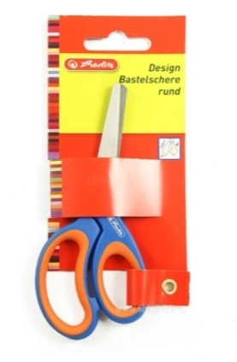
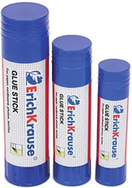
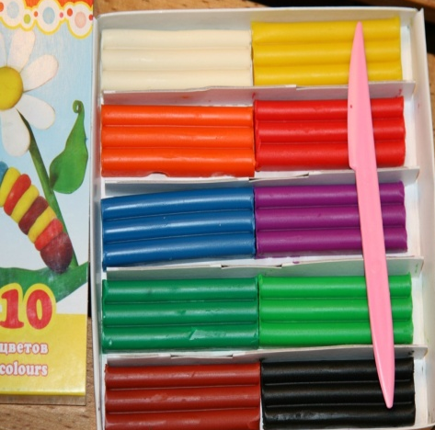
Для уроков технологии
Пластилин
Набор цветной бумаги
Набор цветного картона
Белый картон
Карандаш простой (ТМ)
Линейка
Ножницы с закругленными концами
Клей-карандаш, клей ПВА
Фартук, тряпочка для рук
Природный материал: шишки,
желуди; ракушки; засушенные листья;
семена ясеня, клена; соломка и др.

Slide 9
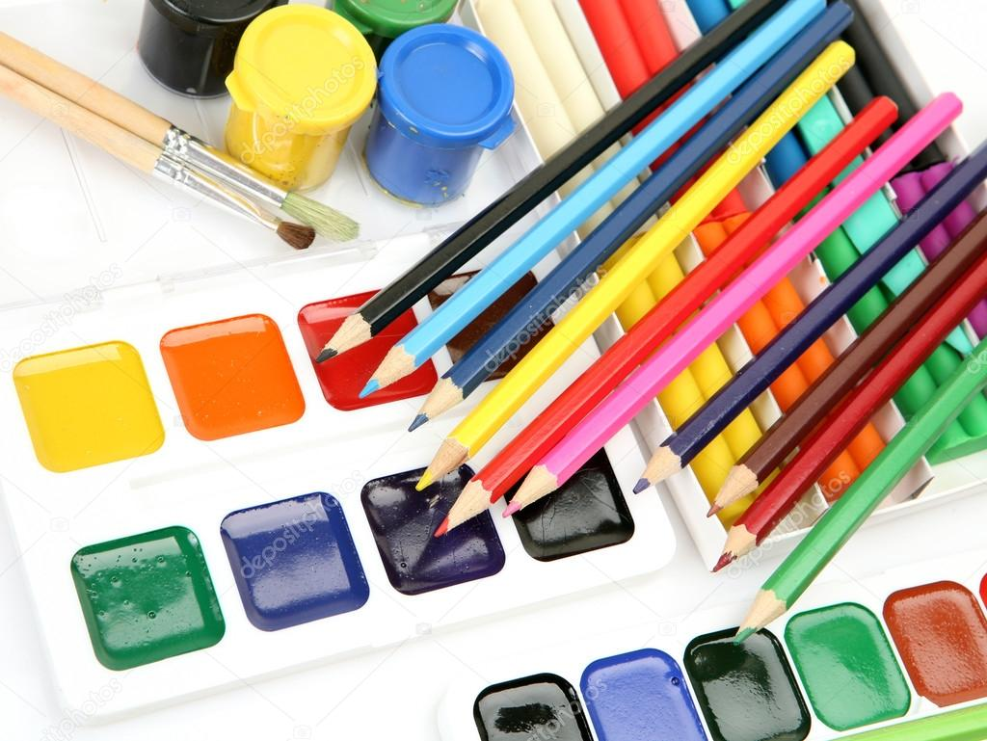
Для уроков рисования
Альбом для рисования (не менее 12 листов)
Набор акварельных красок (10 – 12 цветов)
Карандаши простые средней мягкости (М, 2М)
Карандаши цветные (10 - 16 цветов)
Фломастеры
Набор круглых кистей разных размеров
(из натурального волоса)
Ластик (белый, мягкий)
Точилка для карандашей
Художественная гуашь
Палитра
Баночка для воды (пластмассовая)

Slide 10

Спасибо за внимание!

